Slide 1
Manajemen Proses
BAB 4

Slide 2
KONSEP PROSES
Secara informal;
proses adalah program dalam eksekusi.
Suatu proses adalah lebih dari kode program, dimana kadang kala dikenal sebagai bagian tulisan.
Proses juga termasuk aktivitas yang sedang terjadi, sebagaimana digambarkan oleh nilai pada program counter dan isi dari daftar prosesor/ processor's register.
Suatu proses umumnya juga termasuk process stack, yang berisikan data temporer (seperti parameter metoda, address yang kembali, dan variabel lokal) dan sebuah data section, yang berisikan variabel global.

Slide 3
KONSEP PROSES
program itu sendiri bukanlah sebuah proses; suatu program adalah satu entitas pasif; seperti isi dari sebuah berkas yang disimpan didalam disket, sebagaimana sebuah proses dalam suatu entitas aktif, dengan sebuah program counter yang mengkhususkan pada instruksi selanjutnya untuk dijalankan dan seperangkat sumber daya/ resource yang berkenaan dengannya.
Walau dua proses dapat dihubungkan dengan program yang sama, program tersebut dianggap dua urutan eksekusi yang berbeda. Sebagai contoh, beberapa pengguna dapat menjalankan copy yang berbeda pada mail program, atau pengguna yang sama dapat meminta banyak copy dari program editor. Tiap-tiap proses ini adakah proses yang berbeda dan walau bagian tulisan-text adalah sama, data section bervariasi. Juga adalah umum untuk memiliki proses yang menghasilkan banyak proses begitu ia bekerja.

Slide 4
STATUS PROSES
Ketika proses bekerja, maka proses tersebut merubah state (keadaan statis/ asal). Status dari sebuah proses didefinisikan dalam bagian oleh aktivitas yang ada dari proses tersebut. Tiap proses mungkin adalah satu dari keadaan berikut ini:
  New: Proses sedang dikerjakan/ dibuat.
  Running: Instruksi sedang dikerjakan.
  Waiting: Proses sedang menunggu sejumlah kejadian untuk terjadi (seperti sebuah penyelesaian I/O atau penerimaan sebuah tanda/ signal).
  Ready: Proses sedang menunggu untuk ditugaskan pada sebuah prosesor.
  Terminated: Proses telah selsesai melaksanakan tugasnya/ mengeksekusi.
Istilah-istilah tersebut adalah arbitrer/ berdasar opini, istilah tersebut bervariasi disepanjang sistem operasi. Keadaan yang mereka gambarkan ditemukan pada seluruh sistem. Namun, sistem operasi tertentu juga lebih baik menggambarkan keadaan/ status proses. Adalah penting untuk menyadari bahwa hanya satu proses dapat berjalan pada prosesor mana pun pada waktu kapan pun. Namun, banyak proses yang dapat ready atau waiting.

Slide 5
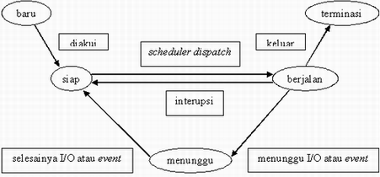
STATUS PROSES
Ilustrasi Status Proses

Slide 6
Process Control Block
Tiap proses digambarkan dalam sistem operasi oleh sebuah process control block (PCB) - juga disebut sebuah control block.
PCB berisikan banyak bagian dari informasi yang berhubungan dengan sebuah proses yang spesifik, yaitu :
  Keadaan proses: Keadaan mungkin, new, ready, running, waiting, halted, dan juga banyak lagi.
  Program counter: Counter mengindikasikan address dari perintah selanjutnya untuk dijalankan untuk proses ini.
  CPU register: Register bervariasi dalam jumlah dan jenis, tergantung pada rancangan komputer. Register tersebut termasuk accumulator, index register, stack pointer, general-puposes register, ditambah code information pada kondisi apa pun. Besertaan dengan program counter, keadaan/ status informasi harus disimpan ketika gangguan terjadi, untuk memungkinkan proses tersebut berjalan/ bekerja dengan benar setelahnya.

Slide 7
Process Control Block
  Informasi managemen memori: Informasi ini dapat termasuk suatu informasi sebagai nilai dari dasar dan batas register, tabel page/ halaman, atau tabel segmen tergantung pada sistem memori yang digunakan oleh sistem operasi.
  Informasi pencatatan: Informasi ini termasuk jumlah dari CPU dan waktu riil yang digunakan, batas waktu, jumlah akun, jumlah job atau proses, dan banyak lagi.
  Informasi status I/O: Informasi termasuk daftar dari perangkat I/O yang di gunakan pada proses ini, suatu daftar open berkas dan banyak lagi.
PCB hanya berfungsi sebagai tempat menyimpan/ gudang untuk informasi apa pun yang dapat bervariasi dari prose ke proses.

Slide 8
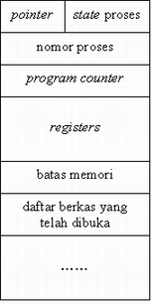
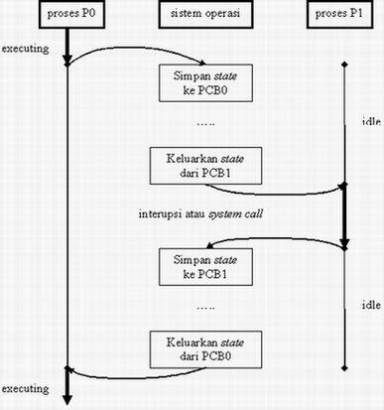
Process Control Block
Ilustrasi PCB
Ilustrasi di Register CPU

Slide 9
KONSEP PENJADUALAN
Tujuan dari multiprogramming adalah untuk memiliki sejumlah proses yang berjalan pada sepanjang waktu, untuk memaksimalkan penggunaan CPU. Tujuan dari pembagian waktu adalah untuk mengganti CPU diantara proses-proses yang begitu sering sehingga pengguna dapat berinteraksi dengan setiap program sambil CPU bekerja. Untuk sistem uniprosesor, tidak akan ada lebih dari satu proses berjalan. Jika ada proses yang lebih dari itu, yang lainnya akan harus menunggu sampai CPU bebas dan dapat dijadualkan kembali.

Slide 10
1. Penjadualan Antrian
Ketika proses memasuki sistem, mereka diletakkan dalam antrian job. Antrian ini terdiri dari seluruh proses dalam sistem. Proses yang hidup pada memori utama dan siap dan menunggu/ wait untuk mengeksekusi disimpan pada sebuah daftar bernama ready queue. Antrian ini biasanya disimpan sebagai daftar penghubung. Sebuah header ready queue berisikan penunjuk kepada PCB-PCB awal dan akhir. Setiap PCB memiliki pointer field yang menunjukkan proses selanjutnya dalam ready queue.
Juga ada antrian lain dalam sistem. Ketika sebuah proses mengalokasikan CPU, proses tersebut berjalan/bekerja sebentar lalu berhenti, di interupsi, atau menunggu suatu kejadian tertentu, seperti penyelesaian suatu permintaan I/O. Pada kasus ini sebuah permintaan I/O, permintaan seperti itu mungkin untuk sebuah tape drive yang telah diperuntukkan, atau alat yang berbagi, seperti disket. Karena ada banyak proses dalam sistem, disket bisa jadi sibuk dengan permintaan I/O untuk proses lainnya. Maka proses tersebut mungkin harus menunggu untuk disket tersebut. Daftar dari proses yang menunggu untuk peralatan I/O tertentu disebut sebuah device queue. Tiap peralatan memiliki device queuenya sendiri

Slide 11
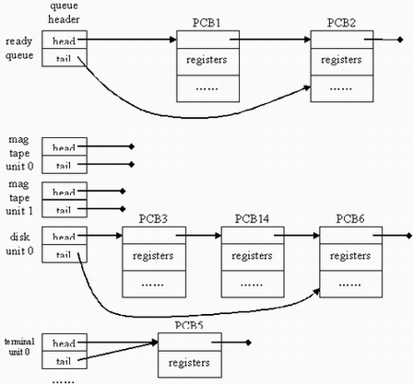
1. Penjadualan Antrian

Slide 12
1. Penjadualan Antrian
Reprensentasi umum untuk suatu diskusi mengenai penjadualan proses adalah diagram antrian. Setiap kotak segi empat menunjukkan sebuah antrian. Dua tipe antrian menunjukan antrian yang siap dan suatu perangkat device queues. Lingkaran menunjukkan sumber-sumber yang melayani sistem. Sebuah proses baru pertama-tama ditaruh dalam ready queue. Lalu menunggu dalam ready queue sampai proses tersebut dipilih untuk dikerjakan/lakukan atau di dispatched. Begitu proses tersebut mengalokasikan CPU dan menjalankan/ mengeksekusi, satu dari beberapa kejadian dapat terjadi.
  Proses tersebut dapat mengeluarkan sebuah permintaan I/O, lalu di tempatkan dalam sebuah antrian I/O.
  Proses tersebut dapat membuat subproses yang baru dan menunggu terminasinya sendiri.
  Proses tersebut dapat digantikan secara paksa dari CPU, sebagai hasil dari suatu interupsi, dan diletakkan kembali dalam ready queue.

Slide 13
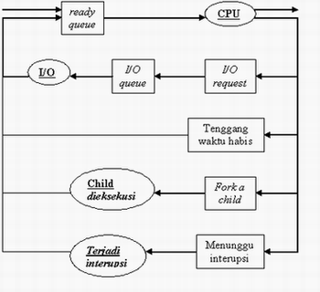
1. Penjadualan Antrian

Slide 14
2. Penjadualan
Sebuah proses berpindah antara berbagai penjadualan antrian selama umur hidupnya. Sistem operasi harus memilih, untuk keperluan penjadualan, memproses antrian-antrian ini dalam cara tertentu. Pemilihan proses dilaksanakan oleh penjadual yang tepat/ cocok. Dalam sistem batch, sering ada lebih banyak proses yang diserahkan daripada yang dapat dilaksanakan segera. Proses ini dipitakan/ disimpan pada suatu alat penyimpan masal (biasanya disket), dimana proses tersebut disimpan untuk eksekusi dilain waktu. Penjadualan long term, atau penjadual job, memilih proses dari pool ini dan mengisinya kedalam memori eksekusi.
Sebuah proses dapat mengeksekusi untuk hanya beberapa milidetik sebelum menunggu permintaan I/O. Seringkali, penjadualan shorterm mengeksekusi paling sedikit sekali setiap 100 milidetik. Karena durasi waktu yang pendek antara eksekusi, penjadualan shorterm haruslah cepat. Jika memerlukan 10 mili detik untuk menentukan suatu proses eksekusi selama 100 mili detik, maka 10/(100 + 10) = 9 persen CPU sedang digunakan (terbuang) hanya untuk pekerjaan penjadualan.

Slide 15
2. Penjadualan
Penjadualan longterm pada sisi lain, mengeksekusi jauh lebih sedikit. Mungkin ada beberapa menit antara pembuatan proses baru dalam sistem. Penjadualan longterm mengkontrol derajat multiprogramming (jumlah proses dalam memori). Jika derajat multiprogramming stabil, lalu tingkat rata-rata dari penciptaan proses harus sama dengan tingkat kepergian rata rata dari proses yang meninggalkan sistem. Maka penjadualan longterm mungkin diperlukan untuk dipanggil hanya ketika suatu proses meninggalkan sistem. Karena interval yang lebih panjang antara eksekusi, penjadualan longterm dapat memakai waktu yang lebih lama untuk menentukan proses mana yang harus dipilih untuk dieksekusi.

Slide 16
2. Penjadualan
Adalah penting bagi penjadualan longterm membuat seleksi yang hati-hati. Secara umum, kebanyakan proses dapat dijelaskan sebagai I/O bound atau CPU bound. Sebuah proses I/O bound adalah salah satu yang membuang waktunya untuk mengerjakan I/O dari pada melakukan perhitungan. Suatu proses CPU-bound, pada sisi lain, adalah salah satu yang jarang menghasilkan permintaan I/O, menggunakan lebih banyak waktunya melakukan banyak komputasi daripada yang digunakan oleh proses I/O bound. Penting untuk penjadualan longterm memilih campuran proses yang baik antara proses I/O bound dan CPU bound. Jika seluruh proses adalah I/O bound, ready queue akan hampir selalu kosong, dan penjadualan short term akan memiliki sedikit tugas. Jika seluruh proses adalah CPU bound, I/O waiting queue akan hampir selalu kosong, peralatan akan tidak terpakai, dan sistem akan menjadi tidak imbang. Sistem dengan kinerja yang terbaik akan memiliki kombinasi proses CPU bound dan I/O bound.

Slide 17
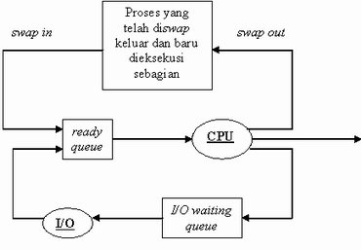
2. Penjadualan
Ilustrasi Penjadualan Medium-term

Slide 18
2. Penjadualan
Ide utama/kunci dibelakang sebuah penjadual medium term adalah kadang kala akan menguntungkan untuk memindahkan proses dari memori (dan dari pengisian aktif dari CPU), dan maka untuk mengurangi derajat dari multiprogramming. Dikemudian waktu, proses dapat diperkenalkan kedalam memori dan eksekusinya dapat dilanjutkan dimana proses itu di tinggalkan/ diangkat. Skema ini disebut swapping. Proses di swapped out, dan lalu di swapped in, oleh penjadual jangka menengah. Swapping mungkin perlu untuk meningkatkan pencampuran proses, atau karena suatu perubahan dalam persyaratan memori untuk dibebaskan.

Slide 19
3. Alih Konteks
Mengganti CPU ke proses lain memerlukan penyimpanan suatu keadaan proses lama (state of old process) dan kemudian beralih ke proses yang baru. Tugas tersebut diketahui sebagai alih konteks (context switch). Alih konteks sebuah proses digambarkan dalam PCB suatu proses; termasuk nilai dari CPU register, status proses dan informasi managemen memori.
Ketika alih konteks terjadi, kernel menyimpan konteks dari proses lama kedalam PCB nya dan mengisi konteks yang telah disimpan dari process baru yang telah terjadual untuk berjalan. Pergantian waktu konteks adalah murni overhead, karena sistem melakukan pekerjaan yang tidak perlu. Kecepatannya bervariasi dari mesin ke mesin, bergantung pada kecepatan memori, jumlah register yang harus di copy, dan keberadaan instruksi khusus (seperti instruksi tunggal untuk mengisi atau menyimpan seluruh register). Tingkat kecepatan umumnya berkisar antara 1 sampai 1000 mikro detik

Slide 20
3. Alih Konteks
Ilustrasi Alih Konteks

Slide 21
3. Alih Konteks
Waktu alih konteks sangat begantung pada dukungan perangkat keras. Sebagai contoh, prosesor seperti UltraSPARC menyediakan dua rangkap register. Sebuah alih konteks hanya memasukkan perubahan pointer ke perangkat register yang ada. Tentu saja, jika ada lebih proses-proses aktif yang ada dari pada yang ada di perangkat register, sistem menggunakan bantuan untuk meng-copy data register pada dan dari memori, sebagaimana sebelumnya. Semakin sistem operasi kompleks, makin banyak pekerjaan yang harus dilakukan selama alih konteks.

Slide 22
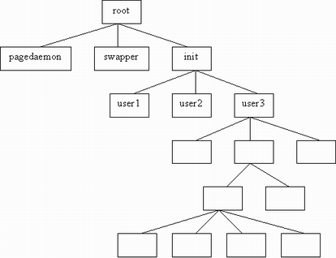
3. Alih Konteks
Ilustrasi Pohon Proses

Slide 23
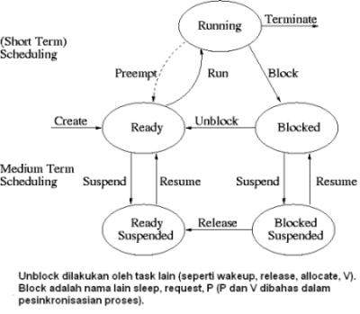
OPERASI PADA PROSES

Slide 24
1. Pembuatan Proses
Secara umum, suatu proses akan memerlukan sumber tertentu (waktu CPU, memori, berkas, perangkat I/O) untuk menyelesaikan tugasnya. Ketika suatu proses membuat sebuah subproses, sehingga subproses dapat mampu untuk memperoleh sumbernya secara langsung dari sistem operasi. Induk mungkin harus membatasi sumber diantara anaknya, atau induk dapat berbagi sebagian sumber (seperti memori berkas) diantara beberapa dari anaknya. Membatasi suatu anak proses menjadi subset sumber daya induknya mencegah proses apa pun dari pengisian sistem yang telalu banyak dengan menciptakan terlalu banyak subproses.

Slide 25
1. Pembuatan Proses
Sebagai tambahan pada berbagai sumber fisik dan logis bahwa suatu proses diperoleh ketika telah dibuat, data pemula (masukan) dapat turut lewat oleh induk proses sampai anak proses. Sebagai contoh, anggap suatu proses yang fungsinya untuk menunjukkan status sebuah berkas, katakan F1, pada layar terminal. Ketika dibuat, akan menjadi sebagai sebuah masukan dari proses induknya, nama dari berkas F1, dan akan mengeksekusi menggunakan kumpulan data tersebut untuk memperoleh informasi yang diinginkan. Proses tersebut juga mendapat nama dari perangkat luar. Sebagian sistem operasi melewati sumber-sumber ke anak proses. Pada sistem tersebut, proses baru bisa mendapat dua berkas terbuka yang baru, F1 dan perangkat terminal dan hanya perlu untuk mentransfer data antara kedua berkas tersebut.

Slide 26
1. Pembuatan Proses
Ketika suatu proses membuat proses baru, dua kemungkinan ada dalam term eksekusi:
    Induk terus menerus untuk mengeksekusi secara bersama-sama dengan anaknya.
    Induk menunggu sampai sebagian dari anaknya telah diakhiri/terminasi.
Juga ada dua kemungkinan dalam term dari address space pada proses baru:
    Anak proses adalah duplikat dari induk proses.
    Anak proses memiliki program yang terisikan didalamnya.

Slide 27
2. Penghentian Proses
Sebuah proses berakhir ketika proses tersebut selesai mengeksekusi pernyataan akhirnya dan meminta sistem operasi untuk menghapusnya dengan menggunakan sistem pemanggilan exit. Pada titik itu, proses tersebut dapat mengembalikan data (keluaran) pada induk prosesnya (melalui sistem pemanggilan wait) Seluruh sumber-sumber dari proses-termasuk memori fisik dan virtual, membuka berkas, dan penyimpanan I/O di tempatkan kembali oleh sistem operasi.
Ada situasi tambahan tertentu ketika terminasi terjadi. Sebuah proses dapat menyebabkan terminasi dari proses lain melalui sistem pemanggilan yang tepat (contoh abort). Biasanya, sistem seperti itu dapat dipanggil hanya oleh induk proses tersebut yang akan diterminasi. Bila tidak, pengguna dapat secara sewenang-wenang membunuh job antara satu sama lain. Catat bahwa induk perlu tahu identitas dari anaknya. Maka, ketika satu proses membuat proses baru, identitas dari proses yang baru diberikan kepada induknya.

Slide 28
2. Penghentian Proses
Induk dapat menterminasi/ mengakhiri satu dari anaknya untuk beberapa alasan, seperti:
    Anak telah melampaui kegunaannya atas sebagaian sumber yang telah diperuntukkan untuknya.
    Pekerjaan yang ditugaskan kepada anak telah keluar, dan sistem operasi tidak memeperbolehkan sebuah anak untuk meneruskan jika induknya berakhir.
Untuk menentukan kasus pertama, induk harus memiliki mekanisme untuk memeriksa status anaknya. Banyak sistem, termasuk VMS, tidak memperbolehkan sebuah anak untuk ada jika induknya telah berakhir. Dalam sistem seperti ini, jika suatu proses berakhir (walau secara normal atau tidak normal), maka seluruh anaknya juga harus diterminasi. Fenomena ini, mengacu pada terminasi secara cascading, yang normalnya dimulai oleh sistem operasi.

Slide 29
2. Penghentian Proses
Untuk mengilustrasikan proses eksekusi dan proses terminasi, kita menganggap bahwa, dalam UNIX, kami dapat mengakhiri suatu proses dengan sistem pemanggilan exit; proses induknya dapat menunggu untuk terminasi anak proses dengan menggunakan sistem pemanggilan wait. Sistem pemanggilan wait kembali ke pengidentifikasi proses dari anak yang telah diterminasi, maka induk dapat memberitahu kemungkinanan anak mana yang telah diterminasi. Jika induk menterminasi. Maka, anaknya masih punya sebuah induk untuk mengumpulkan status mereka dan mengumpulkan statistik eksekusinya.

Slide 30
HUBUNGAN ANTAR PROSES
1. Proses Kooperatif
Proses yang bersifat simultan (concurrent) dijalankan pada sistem operasi dapat dibedakan menjadi yaitu proses independent dan proses kooperatif.
  Suatu proses dikatakan independen apabila proses tersebut tidak dapat terpengaruh atau dipengaruhi oleh proses lain yang sedang dijalankan pada sistem. Berarti, semua proses yang tidak membagi data apa pun (baik sementara/ tetap) dengan proses lain adalah independent.
  Sedangkan proses kooperatif adalah proses yang dapat dipengaruhi atau pun terpengaruhi oleh proses lain yang sedang dijalankan dalam sistem. Dengan kata lain, proses dikatakan kooperatif bila proses dapat membagi datanya dengan proses lain.

Slide 31
HUBUNGAN ANTAR PROSES
Syarat lingkungan yang memperbolehkan terjadinya proses kooperatif:
Pembagian informasi: apabila beberapa pengguna dapat tertarik pada bagian informasi yang sama (sebagai contoh, sebuah berkas bersama), kita harus menyediakan sebuah lingkungan yang mengizinkan akses secara terus menerus ke tipe dari sumber-sumber tersebut.
Kecepatan penghitungan/ komputasi: jika kita menginginkan sebuah tugas khusus untuk menjalankan lebih cepat, kita harus membagi hal tersebut ke dalam subtask, setiap bagian dari subtask akan dijalankan secara parallel dengan yang lainnya. Peningkatan kecepatan dapat dilakukan hanya jika komputer tersebut memiliki elemen-elemen pemrosesan ganda (seperti CPU atau jalur I/O).

Slide 32
HUBUNGAN ANTAR PROSES
Syarat lingkungan yang memperbolehkan terjadinya proses kooperatif (lanjutan):
Modularitas: kita mungkin ingin untuk membangun sebuah sistem pada sebuah model modular-modular, membagi fungsi sistem menjadi beberapa proses atau threads.
Kenyamanan: bahkan seorang pengguna individu mungkin memiliki banyak tugas untuk dikerjakan secara bersamaan pada satu waktu. Sebagai contoh, seorang pengguna dapat mengedit, memcetak, dan meng-compile secara paralel.

Slide 33
HUBUNGAN ANTAR PROSES
2. Komunikasi Proses Dalam Sistem
Cara lain untuk meningkatkan efek yang sama adalah untuk sistem operasi yaitu untuk menyediakan alat-alat proses kooperatif untuk berkomunikasi dengan yang lain lewat sebuah komunikasi dalam proses (IPC = Inter-Process Communication).
IPC menyediakan sebuah mekanisme untuk mengizinkan proses-proses untuk berkomunikasi dan menyelaraskan aksi-aksi mereka tanpa berbagi ruang alamat yang sama.
IPC adalah khusus digunakan dalam sebuah lingkungan yang terdistribusi dimana proses komunikasi tersebut mungkin saja tetap ada dalam komputer-komputer yang berbeda yang tersambung dalam sebuah jaringan.
IPC adalah penyedia layanan terbaik dengan menggnakan sebuah sistem penyampaian pesan, dan sistem-sistem pesan dapat diberikan dalam banyak cara.

Slide 34
HUBUNGAN ANTAR PROSES
2.1. Sistem Penyampaian Pesan
Fungsi dari sebuah sistem pesan adalah untuk memperbolehkan komunikasi satu dengan yang lain tanpa perlu menggunakan pembagian data.
Sebuah fasilitas IPC menyediakan paling sedikit dua operasi yaitu kirim (pesan) dan terima (pesan).
Pesan dikirim dengan sebuah proses yang dapat dilakukan pada ukuran pasti atau variabel. Jika hanya pesan dengan ukuran pasti dapat dikirimkan, level sistem implementasi adalah sistem yang sederhana.
Pesan berukuran variabel menyediakan sistem implementasi level yang lebih kompleks.

Slide 35
HUBUNGAN ANTAR PROSES
2.2. Metode untuk mengimplementasikan sebuah jaringan dan operasi pengiriman/ penerimaan secara logika:
Komunikasi langsung atau tidak langsung.
Komunikasi secara simetris/ asimetris.
Buffer otomatis atau eksplisit.
Pengiriman berdasarkan salinan atau referensi.
Pesan berukuran pasti dan variabel.

Slide 36
HUBUNGAN ANTAR PROSES
2.2.1. Komunikasi Langsung
Proses-proses yang ingin dikomunikasikan harus memiliki sebuah cara untuk memilih satu dengan yang lain. Mereka dapat menggunakan komunikasi langsung/ tidak langsung.
Setiap proses yang ingin berkomunikasi harus memiliki nama yang bersifat eksplisit baik penerimaan atau pengirim dari komunikasi tersebut. Dalam konteks ini, pengiriman dan penerimaan pesan secara primitive dapat dijabarkan sebagai:
    Send (P, message) - mengirim sebuah pesan ke proses P.
    Receive (Q, message) - menerima sebuah pesan dari proses Q.

Slide 37
HUBUNGAN ANTAR PROSES
2.2.1. Komunikasi Langsung (Lanjutan)
Sebuah jaringan komunikasi pada bahasan ini memiliki beberapa sifat, yaitu:
    Sebuah jaringan yang didirikan secara otomatis diantara setiap pasang dari proses yang ingin dikomunikasikan. Proses tersebut harus mengetahui identitas dari semua yang ingin dikomunikasikan.
    Sebuah jaringan adalah terdiri dari penggabungan dua proses.
    Diantara setiap pesan dari proses terdapat tepat sebuah jaringan.
Pembahasan ini memperlihatkan sebuah cara simetris dalam pemberian alamat. Oleh karena itu, baik keduanya yaitu pengirim dan penerima proses harus memberi nama bagi yang lain untuk berkomunikasi, hanya pengirim yang memberikan nama bagi penerima sedangkan penerima tidak menyediakan nama bagi pengirim. Dalam konteks ini, pengirim dan penerima secara sederhana dapat dijabarkan sebagai:
    Send (P, message) - mengirim sebuah pesan kepada proses P.
    Receive (id, message) - menerima sebuah pesan dari semua proses. Variabel id diatur sebagai nama dari proses dengan komunikasi.

Slide 38
HUBUNGAN ANTAR PROSES
2.2.2. Komunikasi Tidak Langsung
Dengan komunikasi tidak langsung, pesan akan dikirimkan pada dan diterima dari/ melalui mailbox (kotak surat) atau terminal-terminal, sebuah mailbox dapat dilihat secara abstrak sebagai sebuah objek didalam setiap pesan yang dapat ditempatkan dari proses dan dari setiap pesan yang bias dipindahkan.
Setiap kotak surat memiliki sebuah identifikasi (identitas) yang unik, sebuah proses dapat berkomunikasi dengan beberapa proses lain melalui sebuah nomor dari mailbox yang berbeda.
Dua proses dapat saling berkomunikasi apabila kedua proses tersebut sharing mailbox.
Pengirim dan penerima dapat dijabarkan sebagai:
    Send (A, message) - mengirim pesan ke mailbox A.
    Receive (A, message) - menerima pesan dari mailbox A.

Slide 39
HUBUNGAN ANTAR PROSES
2.2.2. Komunikasi Tidak Langsung (Lanjutan)
Dalam masalah ini, link komunikasi mempunyai sifat sebagai berikut:
    Sebuah link dibangun diantara sepasang proses dimana kedua proses tersebut membagi mailbox.
    Sebuah link mungkin dapat berasosiasi dengan lebih dari dua proses.
    Diantara setiap pasang proses komunikasi, mungkin terdapat link yang berbeda-beda, dimana setiap link berhubungan pada satu mailbox.
Misalkan terdapat proses P1, P2 dan P3 yang semuanya share mailbox. Proses P1 mengirim pesan ke A, ketika P2 dan P3 masing-masing mengeksekusi sebuah kiriman dari A. Proses mana yang akan menerima pesan yang dikirim P1? Jawabannya tergantung dari jalur yang kita pilih:
    Mengizinkan sebuah link berasosiasi dengan paling banyak 2 proses.
    Mengizinkan paling banyak satu proses pada suatu waktu untuk mengeksekusi hasil kiriman (receive operation).
    Mengizinkan sistem untuk memilih secara mutlak proses mana yang akan menerima pesan (apakah itu P2 atau P3 tetapi tidak keduanya, tidak akan menerima pesan). Sistem mungkin mengidentifikasi penerima kepada pengirim.

Slide 40
HUBUNGAN ANTAR PROSES
2.2.2. Komunikasi Tidak Langsung (Lanjutan)
Mailbox mungkin dapat dimiliki oleh sebuah proses atau sistem operasi. Jika mailbox dimiliki oleh proses, maka kita mendefinisikan antara pemilik (yang hanya dapat menerima pesan melalui mailbox) dan pengguna dari mailbox (yang hanya dapat mengirim pesan ke mailbox).
Selama setiap mailbox mempunyai kepemilikan yang unik, maka tidak akan ada kebingungan tentang siapa yang harus menerima pesan dari mailbox. Ketika proses yang memiliki mailbox tersebut diterminasi, mailbox akan hilang. Semua proses yang mengirim pesan ke mailbox ini diberi pesan bahwa mailbox tersebut tidak lagi ada. Dengan kata lain, mempunyai mailbox sendiri yang independent, dan tidak melibatkan proses yang lain. Maka sistem operasi harus memiliki mekanisme yang mengizinkan proses untuk melakukan hal-hal dibawah ini:
    Membuat mailbox baru.
    Mengirim dan menerima pesan melalui mailbox.
    Menghapus mailbox.
Proses yang membuat mailbox pertama kali secara default akan memiliki mailbox tersebut. Untuk pertama kali, pemilik adalah satu-satunya proses yang dapat menerima pesan melalui mailbox ini.

Slide 41
HUBUNGAN ANTAR PROSES
3. Sinkronisasi
Komunikasi antara proses membutuhkan place by calls untuk mengirim dan menerima data primitive. Terdapat rancangan yang berbeda-beda dalam implementasi setiap primitive. Pengiriman pesan mungkin dapat diblok (blocking) atau tidak dapat dibloking (nonblocking) - juga dikenal dengan nama sinkron atau asinkron.
    Pengiriman yang diblok: Proses pengiriman di blok sampai pesan diterima oleh proses penerima (receiving process) atau oleh mailbox.
    Pengiriman yang tidak diblok: Proses pengiriman pesan dan mengkalkulasi operasi.
    Penerimaan yang diblok: Penerima mem blok samapai pesan tersedia.
    Penerimaan yang tidak diblok: Penerima mengembalikan pesan valid atau null.

Slide 42
HUBUNGAN ANTAR PROSES
4. Buffering
Baik komunikasi itu langsung atau tak langsung, penukaran pesan oleh proses memerlukan antrian sementara. Pada dasarnya, terdapat tiga jalan dimana antrian tersebut diimplementasikan:
  Kapasitas nol: antrian mempunyai panjang maksimum 0, maka link tidak dapat mempunyai penungguan pesan (message waiting). Dalam kasus ini, pengirim harus memblok sampai penerima menerima pesan.
  Kapasitas terbatas: antrian mempunyai panjang yang telah ditentukan, paling banyak n pesan dapat dimasukkan. Jika antrian tidak penuh ketika pesan dikirimkan, pesan yang baru akan menimpa, dan pengirim pengirim dapat melanjutkan eksekusi tanpa menunggu. Link mempunyai kapasitas terbatas. Jika link penuh, pengirim harus memblok sampai terdapat ruang pada antrian.
  Kapasitas tak terbatas: antrian mempunyai panjang yang tak terhingga, maka, semua pesan dapat menunggu disini. Pengirim tidak akan pernah di blok.

Slide 43
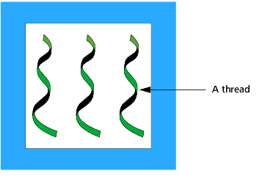
THREAD
Thread, atau kadang-kadang disebut proses ringan (lightweight), adalah unit dasar dari utilisasi CPU. Di dalamnya terdapat ID thread, program counter, register, dan stack. Dan saling berbagi dengan thread lain dalam proses yang sama.

Slide 44
THREAD
1. Konsep Dasar
Secara informal, proses adalah program yang sedang dieksekusi. Ada dua jenis proses, proses berat (heavyweight) atau biasa dikenal dengan proses tradisional, dan proses ringan atau kadang disebut thread.
Thread saling berbagi bagian program, bagian data dan sumber daya sistem operasi dengan thread lain yang mengacu pada proses yang sama. Thread terdiri atas ID thread, program counter, himpunan register, dan stack. Dengan banyak kontrol thread proses dapat melakukan lebih dari satu pekerjaan pada waktu yang sama.

Slide 45
THREAD
2. Keuntungan
Tanggap: Multithreading mengizinkan program untuk berjalan terus walau pun pada bagian program tersebut di block atau sedang dalam keadaan menjalankan operasi yang lama/ panjang. Sebagai contoh, multithread web browser dapat mengizinkan pengguna berinteraksi dengan suatu thread ketika suatu gambar sedang diload oleh thread yang lain.
Pembagian sumber daya: Secara default, thread membagi memori dan sumber daya dari proses. Keuntungan dari pembagian kode adalah aplikasi mempunyai perbedaan aktifitas thread dengan alokasi memori yang sama.

Slide 46
THREAD
2. Keuntungan (LANJUTAN)
Ekonomis: Mengalokasikan memori dan sumber daya untuk membuat proses adalah sangat mahal. Alternatifnya, karena thread membagi sumber daya dari proses, ini lebih ekonomis untuk membuat threads.
Pemberdayaan arsitektur multiprosesor: Keuntungann dari multithreading dapat ditingkatkan dengan arsitektur multiprosesor, dimana setiap thread dapat jalan secara parallel pada prosesor yang berbeda. Pada arsitektur prosesor tunggal, CPU biasanya berpindah-pindah antara setiap thread dengan cepat, sehingga terdapat ilusi paralelisme, tetapi pada kenyataannya hanya satu thread yang berjalan di setiap waktu.

Slide 47
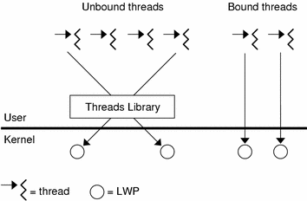
THREAD
3. User thread
Didukung oleh kernel dan diimplementasikan oleh thread library ditingkat pengguna. Library mendukung untuk pembentukan thread, penjadualan, dan managemen yang tidak didukung oleh kernel.
User Thread & Kernel Thread

Slide 48
THREAD
4. Kernel Threads
Kernel thread didukung secara langsung oleh sistem operasi: pembentukan thread, penjadualan, dan managemen dilakukan oleh kernel dalam ruang kernel. Karena managemen thread telah dilakukan oleh sistem operasi, kernel thread biasanya lebih lambat untuk membuat dan mengelola daripada pengguna thread.
Bagaimana pun, selama kernel mengelola thread, jika suatu thread di block tehadap sistem pemanggilan, kernel dapat menjadualkan thread yang lain dalam aplikasi untuk dieksekusi. Juga, di dalam lingkungan multiprosesor, kernel dapat menjadualkan thread dalam prosesor yang berbeda. Windows NT, Solaris, dan Digital UNIX adalah sistem operasi yang mendukung kernel thread.

Slide 49
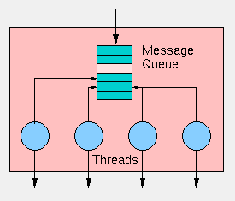
MULTI THREADING

Slide 50
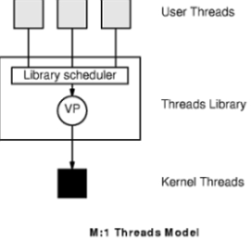
MULTI THREADING
Model Many to One
Model many-to-one ini memetakan beberapa tingkatan pengguna thread hanya ke satu buah kernel thread. Managemen proses thread dilakukan oleh (di ruang) pengguna, sehingga menjadi efisien, tetapi apabila sebuah thread melakukan sebuah pemblokingan terhadap sistem pemanggilan, maka seluruh proses akan berhenti (blocked). Kelemahan dari model ini adalah multihreads tidak dapat berjalan atau bekerja secara paralel di dalam multiprosesor dikarenakan hanya satu thread saja yang bisa mengakses kernel dalam suatu waktu.

Slide 51
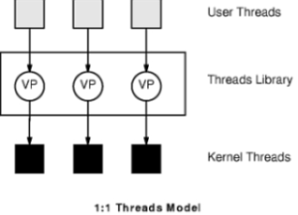
MULTI THREADING
Model One to One
Model one-to-one memetakan setiap thread pengguna ke dalam satu kernel thread. Hal ini membuat model one-to-one lebih sinkron daripada model many-to-one dengan mengizinkan thread lain untuk berjalan ketika suatu thread membuat pemblokingan terhadap sistem pemanggilan; hal ini juga mengizinkan multiple thread untuk berjalan secara parallel dalam multiprosesor.
Kelemahan model ini adalah dalam pembuatan thread pengguna dibutuhkan pembuatan korespondensi thread pengguna. Karena dalam proses pembuatan kernel thread dapat mempengaruhi kinerja dari aplikasi maka kebanyakan dari implementasi model ini membatasi jumlah thread yang didukung oleh sistem. Model one-to-one diimplementasikan oleh Windows NT dan OS/2.

Slide 52
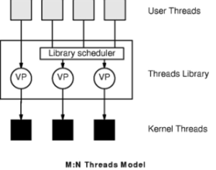
MULTI THREADING
Model Many to Many
Beberapa tingkatan thread pengguna dapat menggunakan jumlah kernel thread yang lebih kecil atau sama dengan jumlah thread pengguna. Jumlah dari kernel thread dapat dispesifikasikan untuk beberapa aplikasi dan beberapa mesin (suatu aplikasi dapat dialokasikan lebih dari beberapa kernel thread dalam multiprosesor daripada dalam uniprosesor) dimana model many-to-one mengizinkan pengembang untuk membuat thread pengguna sebanyak mungkin, konkurensi tidak dapat tercapai karena hanya satu thread yang dapat dijadualkan oleh kernel dalam satu waktu.
Model one-to-one mempunyai konkurensi yang lebih tinggi, tetapi pengembang harus hati-hati untuk tidak membuat terlalu banyak thread tanpa aplikasi dan dalam kasus tertentu mungkin jumlah thread yang dapat dibuat dibatasi.

